Slide 1
Чтоб природе другом стать,
Тайны все её узнать,
Все загадки разгадать,
Научитесь наблюдать,
Будем вместе развивать у себя внимательность,
А поможет всё узнать наша любознательность.

Slide 2

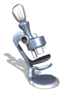

Здравствуйте ребята, сегодня у нас необычный урок.
Наш кабинет является научной
лабораторией,
а вы – юные исследователи.
Я – ваш научный руководитель.

Slide 3
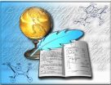
Эпиграфом нашего урока
являются слова
Бориса Васильева:
«Мне необходимо разобраться самому,
а чтобы разобраться самому,
надо думать сообща».

Slide 4

Разобраться сегодня в новой теме нам помогут знания, умение думать самому и слушать мнение других, работать с учебником, сравнивать, выделять главное, исследовать, делать выводы.

Slide 5

Перед тем как мы приступим к изучению нового материала.
Мы проверим наши знания.
Давайте вспомним о чем мы с вами говорили на прошлом уроке.

Slide 6

Молодцы!!!
сейчас вам предстоит ответить на несколько вопросов.
Перед вами лежат листы
контроля
(с которыми вы будете работать в течение всего урока)

Slide 7

1)Что такое иммунитет?
2) Какие клетки отвечают за иммунитет?
3)Какие бывают виды иммунитета?
4)Назовите заслуги Луи Пастера?
5)Что такое СПИД?
6)Какие группы крови существуют?
7)Какая группа крови самая распространенная, почему?
8) Какая группа крови самая редкая , почему?
9)Почему при переливании крови необходимо учитывать группу и резус-фактор?
9)Что такое агглютинация?
10)Врожденный иммунитет?
11)Как называется человек , который отдает свою кровь для переливания?
12) Для чего делают прививки?

Slide 8

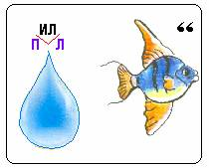
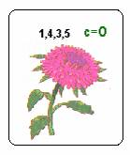
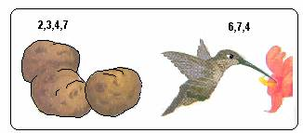
Для того что бы узнать тему нашего урока вы должны отгадать ребусы:
Орган, движущий кровь
Мельчайшие сосуды
капилляры
сердце
Крупный сосуд
По ним кровь течёт к жабрам
артерии
аорта

Slide 9
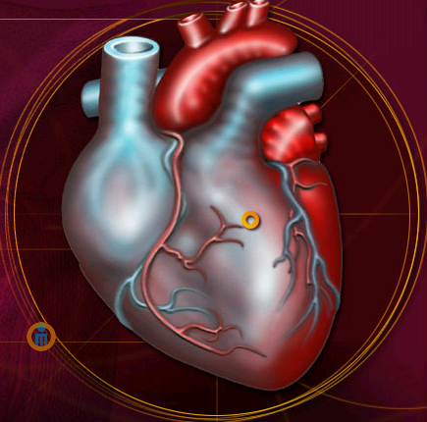
Молодцы!!!
.
Органы кровообращения

Slide 10

Каждая группа самостоятельно определяет цели и задачи урока
1 группа цель
2,3, 4 группа задачи

Slide 11

Молодцы!!!
Хорошо справились с заданием.

Slide 12
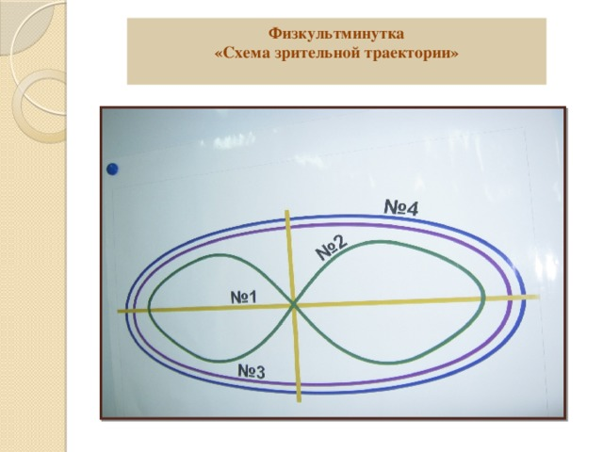

Slide 13

Что такое сердце?
Камень твердый?
Яблоко с багрово-красной кожей?
Может быть, меж ребер и аортой
Бьется шар, на шар земной похожий?
Так или иначе, все земное
Умещается в его пределы,
Потому что нет покоя,
До ему всего есть дело.

Slide 14
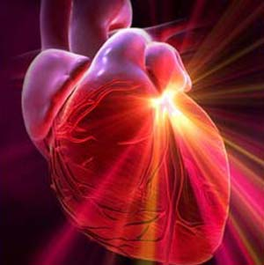
Кластер на тему
«Сердце»

Slide 15

? Таким образом, мы поняли что?

Slide 16
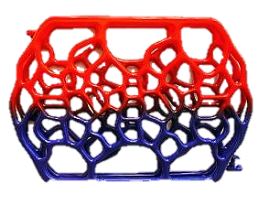
Кровеносные сосуды
Кровеносные сосуды.
? Почему у них такое название?
Артерии
Вены
Капилляры
Сосуды, по которым кровь движется от сердца
Сосуды, по которым кровь движется к сердцу
Мелкие артерии, образованные одним слоем плоских клеток

Slide 17

Следовательно, нам природа дала самый совершенный и эффективный тип кровеносной системы. Наша задача в течение жизни сохранить и сберечь свое здоровье, главное условие долголетия и главное богатство человека.

Slide 18
Как вы считаете
«Чем можно объяснить большую работоспособность сердца?»
ВЫВОД:
Высокая работоспособность сердца обусловлена:
Высоким уровнем обменных процессов, происходящих в нём.
Усиленным снабжением его мышц кровью.
Строгим ритмом его деятельности.

Slide 19
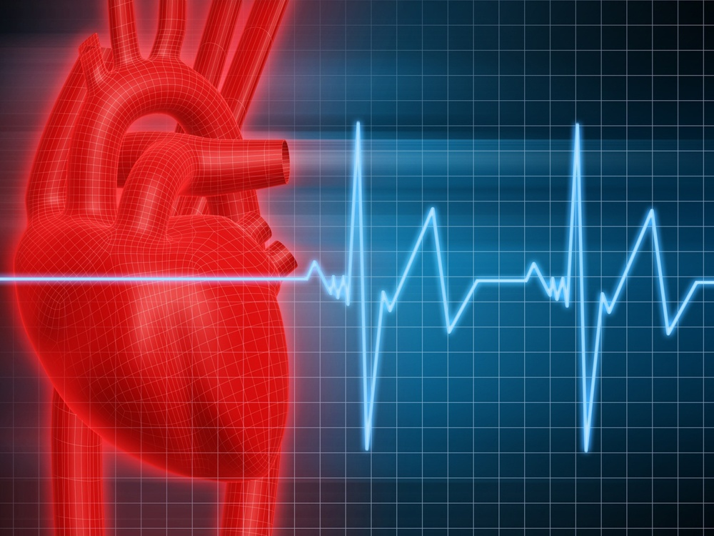
Давайте измеряем наш пульс.
Известно, что сердце человека сокращается в среднем 70 раз в минуту, при каждом сокращении выбрасывая около 150 см3. крови. Какой объем крови перекачивает ваше сердце за время шести уроков в школе?

Slide 20

Решение.
70 х 40 = 2800 раз сократится сердце за урок.
2800 х 150 = 420000 см³ = 420 л крови будет перекачено за урок.
420 х 2 = 840 л крови будет перекачено за два урока.
420 х 3 = 1260 л крови будет перекачено за три урока.
420 х 6 =2520 л крови перекачивает сердце за 6 уроков.

Slide 21
Закрепление:
Артерии – это сосуды, которые несут кровь от (А). Самая крупная из них называется (Б). Крупные артерии распадаются на более мелкие, а мелкие ветвятся и образуют сеть (В). Мельчайшие кровеносные сосуды – (Г), в 50 раз тоньше человеческого волоса. Капилляры собираются в (Д).
Вены – это сосуды, по которым кровь движется к (Е).
1) вены
2)аортой
3)сердца
4) капилляры
5) сердцу
6) капилляров
А | Б | В | Г | Д | Е

Slide 22

А | Б | В | Г | Д | Е
3 | 2 | 6 | 4 | 1 | 5

Slide 23
1.Кровеносная система человека состоит из
2.Движение крови называется
3.Различают большой и малый (легочный) круги
4.В организме человека имеются сосуды:
5.В капиллярах происходит обмен
сердца и сосудов.
кровообращением.
кровообращения.
артерии, вены, капилляры.
веществ и газообмен.

Slide 24

Подведение итогов.

Slide 25

Мы с вами очень плодотворно поработали!
Молодцы!
Работа каждого из вас заслуживает высокой оценки.
Хочется пожелать, чтобы ваши сердца всегда были наполнены добротой и любовью, чутко относились к окружающим, щадили сердца своих близких и конечно свое сердце!

Slide 26
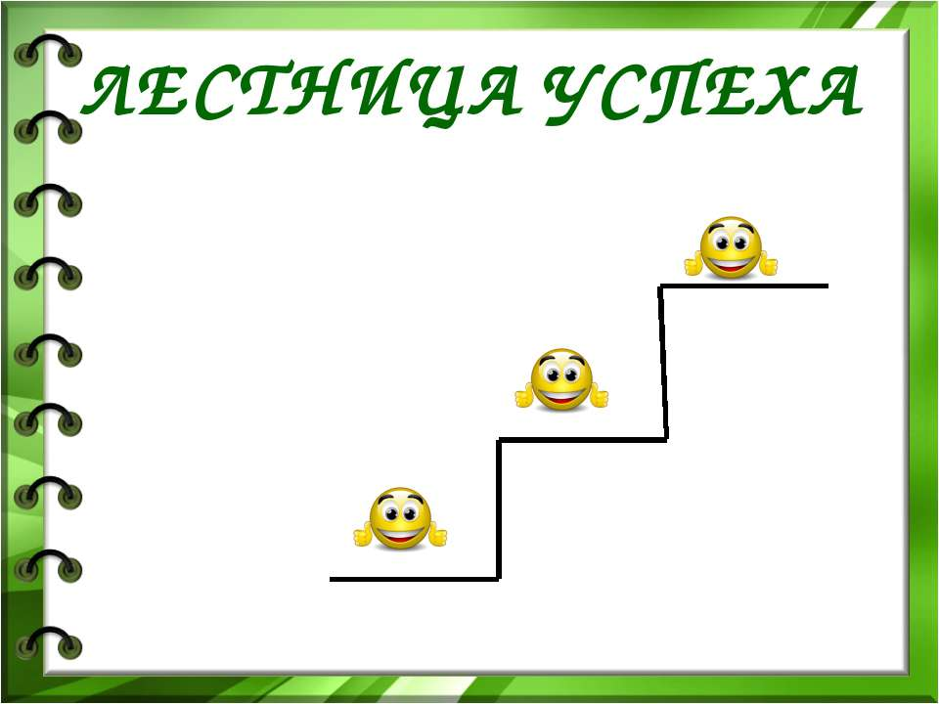
Лестница успеха

Slide 27

Д/3: пар 34, зад стр 134
СПАСИБО ЗА СОТРУДНИЧЕСТВО НА УРОКЕ!!!

